Slide 1
FANDAGI YANGILIKLAR, FANNI O'QITISHNING DOLZARB MASALALARI MODULI
13-MAVZU:
TIMSS XALQARO BAHOLASH TADQIQOTINING O‘ZIGA XOS XUSUSIYATLARI VA TOPSHIRIQ NAMUNALARI TAHLILI HAMDA ULARNI BAHOLASH MEZONLARI.

Slide 2
ISHDAN MAQSAD:
TIMSS xalqaro tadqiqotida tabiiy fanlar savodxonligi yo‘nalishida o‘tgan yillarda foydalanilgan savollar mazmunini o‘rganib chiqib, ularni tahlil qilish va o‘quv jarayonida qo‘llash imkoniyatlarini aniqlash.

Slide 3
2015 yilgi TIMSS tadqiqotlari natijalariga ko‘ra Singapur, Gonkong, Koreya, Yaponiya, Rossiya, Buyuk Britaniya kabi davlatlarning ta’lim tizimi eng yuqori ko‘rsatkichlarni egallagan.
TIMSS - MAKTABDA MATEMATIKA VA ANIQ FANLAR SIFATINI TADQIQ QILUVCHI XALQARO MONITORING
TIMSS – matematika va aniq fanlar sifatini tadqiq qiluvchi xalqaro monitoring.
Har 4 yilda bir marta o‘tkaziladi.

Slide 4
XALQ TA’LIMI TIZIMIDA TA’LIM SIFATINI BAHOLASH SOHASIDAGI XALQARO TADQIQOTLARNI TASHKIL ETISH CHORA-TADBIRLARI
O‘zbekiston Respublikasi Vazirlar Mahkamasining 2018-yil 8-dekabrdagi “Xalq ta’limi tizimida ta’lim sifatini baholash sohasidagi xalqaro tadqiqotlarni tashkil etish chora-tadbirlari to‘g‘risida”gi 997-son qarori.
“Yo‘l xaritasi”ning 13-bandi......

Slide 5
TIMSS BAHOLASH DASTURI IKKITA O‘LCHOVNI AMALGA OSHIRADI
Kontent
o‘lchov
Kognitiv o‘lchov
Mulohaza yuritish
Bilish
Qo‘llash
4-sinf | 8-sinf
Hayot haqidagi fan | Biologiya
Fizika | Kimyo, fizika
Yer haqidagi fan | Yer haqidagi fan

Slide 6
KONTENT SOHASINING
FOIZ KO‘RSATKICHLARI (4- VA 8-SINFLAR)
4-sinf
Kontent sohasi | Foiz
Hayot haqidagi fan | 45 %
Fizika | 35 %
Yer haqidagi fan | 20 %
8-sinf
Kontent sohasi | Foiz
Biologiya | 35 %
Kimyo | 20 %
Fizika | 25 %
Yer haqidagi fan | 20 %

Slide 7
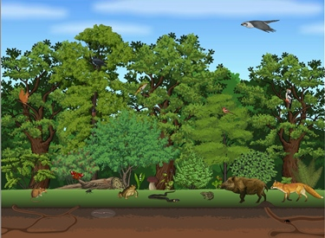
HAYOT HAQIDAGI FAN
Tirik organizmlarda kechadigan hayotiy jarayonlar va ularning o‘ziga xosligi
Hayotiy sikllar, ko‘payish va irsiylanish
Organizmlarning atrof-muhit
bilan o‘zaro munosabatlari
Ekosistemalar
Odam salomatligi

Slide 8
BIOLOGIYA (8-SINF)
Tirik organizmlarda kechadigan hayotiy jarayonlar va ularning o‘ziga xos xususiyatlari
Hayotiy sikllar, ko‘payish va irsiylanish
O‘zgaruvchanlik, moslanishlar va tabiiy tanlanish
Ekosistemalar
Odam salomatligi
Hujayralar va ularning funksiyalari

Slide 9
KOGNITIV SOHANING
FOIZ KO‘RSATKICHLARI (4- VA 8-SINFLAR)
Kognitiv soha | Foiz
 | 4-sinf | 8-sinf
Bilish | 40 % | 35 %
Qo‘llash | 40 % | 35 %
Mulohaza yuritish | 20 % | 30 %

Slide 10
O‘QUVCHILARNING TA’LIMIY YUTUQLARI
BILISH
O‘quvchilar tabiiy fanlardan alohida organizmlar va obyektlarning xususiyatlari, hodisa va jarayonlar, tabiiy-ilmiy atamalar va o‘lchov birliklari haqidagi bilim darajasini namoyish etishlari kerak: yodga olish, tasvirlash, misollar keltirish.

Slide 11
BILISHGA DOIR TOPSHIRIQ (odam va uning salomatligi)
S8: 032
Odam organizmini ba’zi kasalliklardan uzoq vaqt davom etadigan immunitet bilan quyida keltirilganlardan qaysi biri ta’minlashi mumkin?
A. Antibiotiklar.
B. Vitaminlar.
C. Vaksinalar.
D. Qizil qon tanachalari.
Mazmun sohasi – Biologiya
Mavzu sohasi – Odam salomatligi
Kognitiv soha – Bilish

Slide 12
O‘QUVCHILARNING TA’LIMIY YUTUQLARI
QO‘LLASH
Test topshiriqdarini bajarishda o‘quvchilar hayotiy vaziyatlarni o‘zida aks ettiradigan matematik va tabiiy-ilmiy masalalarni yechish, jadval, sxema, diagramma, grafiklarni talqin qilish, tajribalarni o‘tkazish ko‘nikmalarini namoyish etishlari zarur: taqqoslash(qarama-qarshi qo‘yish). Tasniflash. bog‘liqlikni aniqlash, modellardan foydalanish, ma’lumotni talqin qilish, izohlash.

Slide 13
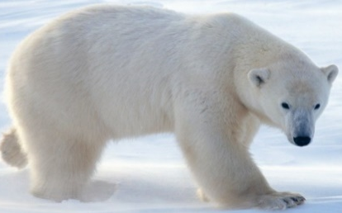
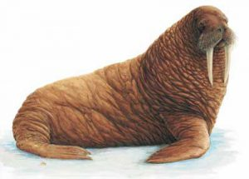
ID: S031291
qutb ayig‘i
morj
Qutb ayiqlari va morjlar tashqi ko‘rinishi bilan bir-biridan farq qiladi, ammo har ikkisi ham juda sovuq iqlim sharoitida yashaydi. Qutb ayig‘ining qalin mo‘ynasi tanada issiqlikni saqlab turishga yordam beradi.
Morj tanasida issiqlikni saqlashga nima yordam beradi?
A yog‘ qatlami. B qoziq tishlari.
C mo‘ylovlari. D kurak oyoqlari.
Mazmun sohasi – Hayot haqidagi fan
Mavzu sohasi – Organizmlarning atrof-muhit bilan o‘zaro munosabatlari
Kognitiv soha – Qo‘llash

Slide 14
O‘QUVCHILARNING TA’LIMIY YUTUQLARI
MULOHAZA YURITISH
Topshiriqlar o‘quvchilarning mantiqiy va tizimli fikrlash malakalarini aniqlaydi. Mulohaza yuritishni talab etadigan masalalar taklif etilayotgan vaziyatning yangiligi, savolning murakkabligi, yechish bosqichlari sonining ko‘pligi, turli bo‘limlardan bilimlarni integrasiyalashning zarurligi bilan bir-biridan farqlanishi mumkin: tahlil qilish, sintez qilish,
savollar qo‘yish, farazlarni ilgari surish (prognoz) qilish, tadqiqotlarni loyihalash, baholash, xulosa chiqarish, umumlashtirish, asoslash.

Slide 15
S8 41
Toshbaqalar - uzoq umr ko’ruvchilar
Olimlarning taxmin qilishlari-cha, toshbaqalar umrining davomiyligi 200-300 yilga teng. Masalan, Argentinada Santa-Krus orolida Charlz Darvin o‘sha yerga borganda dunyoga kelgan toshbaqa yashaydi. Uning og‘irligi 300 kg, uzunligi 70 sm ga yetadi. Toshbaqalarning yoshini uning kosasi (qalqoni)dagi qalqonchalar sonidan bilsa bo‘ladi.
Savol. Toshbaqalarning hozirgi kunda ham sayyoramizda yashashiga qaysi sharoitlar imkon bermoqda?
A. Toshbaqalarning vazni juda ham katta.
B. Toshbaqalar quruqlikda juda harakatchan .
C. Yer sayyorasining 70% maydoni suv bilan qoplangan.
D. Toshbaqalar - evolyutsiya jarayonining tarmog‘i.
Savol . O‘simliklar va hayvonot olamining boshqa vakillari yoshini qanday aniqlash mumkin? Misollar keltiring.
____________________________________________________________________________________________________________________________________________________________________________________
Mazmun sohasi – Biologiya
Mavzu sohasi – O‘zgaruvchanlik, moslanishlar va tabiiy tanlanish
Kognitiv soha – Mulohaza yuritish

Slide 16
Tabiiy fanlar savodxonligi yo‘nalishidagi topshiriqlarni tahlil qilish hamda o‘quv jarayonida qo‘llash imkoniyatlarini aniqlash.

Slide 17
S8 093
1-va 2- rasmlarda tashqi muhit sharoitining o‘zgarishiga bitta odamga mansub ko‘zlarning javob reaksiyasi tasvirlangan. Bunda tashqi muhitning qaysi omillari ta’sir etadi hamda 1-va 2- rasmlarda tasvirlangan ko‘zlar bir-biridan qanday farq qiladi?
2.4. Организмларнинг хусусиятлари ва улардаги ҳаётий жараёнлар

Slide 18
S8 093
1-va 2- rasmlarda tashqi muhit sharoitining o‘zgarishiga bitta odamga mansub ko‘zlarning javob reaksiyasi tasvirlangan. Bunda tashqi muhitning qaysi omillari ta’sir etadi hamda 1-va 2- rasmlarda tasvirlangan ko‘zlar bir-biridan qanday farq qiladi?
Mazmun sohasi – Biologiya
Mavzu sohasi – Odam salomatligi
Kognitiv soha – Qo‘llash
2.4. Организмларнинг хусусиятлари ва улардаги ҳаётий жараёнлар

Slide 19
S8 038
Bachadon sutemizuvchilar reproduktiv sistemasining bir qismidir. Uning bitta funksiyasini ayting.
________________________________________________________________________________________________________________________________________
2.4. Организмларнинг хусусиятлари ва улардаги ҳаётий жараёнлар

Slide 20
S8 038
Bachadon sutemizuvchilar reproduktiv sistemasining bir qismidir. Uning bitta funksiyasini ayting.
________________________________________________________________________________________________________________________________________
Mazmun sohasi – Biologiya
Mavzu sohasi – Hayotiy sikllar, ko‘payish va irsiylanish
Kognitiv soha – Bilish
2.4. Организмларнинг хусусиятлари ва улардаги ҳаётий жараёнлар

Slide 21
S8 093
Buyraklar – odam tanasi a’zosi. Erkak yosh bo‘lgan vaqtda uning ikkita buyragidan bittasi zararlanganligi sababli olib tashlangan edi. Uning hozir o‘g‘li bor.
Uning o‘g‘lida tug‘ilgan vaqtida nechta buyragi bo‘lgan?
_________________________________________________Javobingizni asoslang.
2.4. Организмларнинг хусусиятлари ва улардаги ҳаётий жараёнлар

Slide 22
S8 093
Buyraklar – odam tanasi a’zosi. Erkak yosh bo‘lgan vaqtda uning ikkita buyragidan bittasi zararlanganligi sababli olib tashlangan edi. Uning hozir o‘g‘li bor.
Uning o‘g‘lida tug‘ilgan vaqtida nechta buyragi bo‘lgan?
_________________________________________________Javobingizni asoslang.
Mazmun sohasi – Biologiya
Mavzu sohasi – Hayotiy sikllar, ko‘payish va irsiylanish
Kognitiv soha – Qo‘llash
2.4. Организмларнинг хусусиятлари ва улардаги ҳаётий жараёнлар

Slide 23
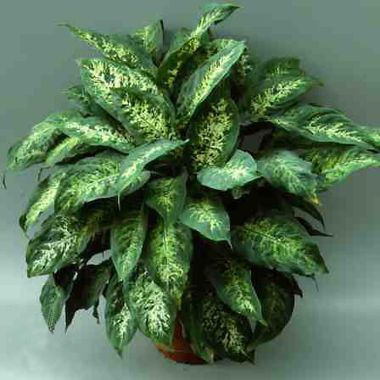
Salima gultuvakda xona o‘simligini o‘stirdi. U suvning o‘simlikka, undan havoga o‘tishini ko‘rsatadigan tajriba qo‘ymoqchi. U qanday jarayonni amalga oshirishi kerak? A. Gultuvak tagida turgan idishga suv quyilsa, ma’lum vaqt o‘tgach, suv yo‘qoladi. B. O‘simlikning bitta novdasini polietilen xaltachasi bilan yopilsa, ma’lum vaqtdan keyin xaltachada suv tomchilari paydo bo‘ladi. C. O‘simlikning kesib olingan novdasini polietilen xaltachaga joylashtiriladi, xaltachada suv tomchilari paydo bo‘ladi. D. Kesilgan novda idishdagi rangli suvga solinadi, barglar rangini o‘zgartiradi.
S8 0146

Slide 24
Salima gultuvakda xona o‘simligini o‘stirdi. U suvning o‘simlikka, undan havoga o‘tishini ko‘rsatadigan tajriba qo‘ymoqchi. U qanday jarayonni amalga oshirishi kerak? A. Gultuvak tagida turgan idishga suv quyilsa, ma’lum vaqt o‘tgach, suv yo‘qoladi. B. O‘simlikning bitta novdasini polietilen xaltachasi bilan yopilsa, ma’lum vaqtdan keyin xaltachada suv tomchilari paydo bo‘ladi. C. O‘simlikning kesib olingan novdasini polietilen xaltachaga joylashtiriladi, xaltachada suv tomchilari paydo bo‘ladi. D. Kesilgan novda idishdagi rangli suvga solinadi, barglar rangini o‘zgartiradi.
S8 0146
Mazmun sohasi – Hayot haqidagi fan
Mavzu sohasi – Tirik organizmlarda kechadigan hayotiy jarayonlar va ularning o‘ziga xos xususiyatlari
Kognitiv soha – Qo‘llash

Slide 25
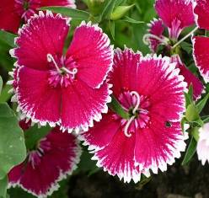
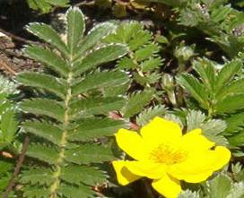
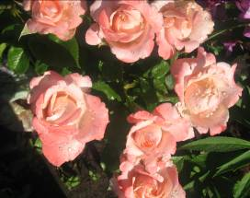
S8 068
Berilgan rasmlarga qarab ra’nodoshlar oilasiga mansub bo‘lmagan gulni aniqlang.
2.
1.
3.
S8 068
4.

Slide 26
S8 068
Berilgan rasmlarga qarab ra’nodoshlar oilasiga mansub bo‘lmagan gulni aniqlang.
2.
3.
1.
4.
Mazmun sohasi – Biologiya
Mavzu sohasi – Tirik organizmlarda kechadigan hayotiy jarayonlar va ularning o‘ziga xos xususiyatlari
Kognitiv soha – Bilish

Slide 27
S8 045
Buqoq kasalligini oldini olish shartlaridan biri iste’mol tuzining yodlanganligi hisoblanadi. Kamola uyida ishlatiladigan tuzning yodlangan yoki yodlanmaganligini aniqlash uchun qanday tajribani amalga oshirishi kerak bo‘ladi?
Mazmun sohasi – Biologiya
Mavzu sohasi – Odam salomatligi
Kognitiv soha – Qo‘llash

Slide 28
S8 033
Anvar diabet kasalligi bilan og‘riydi. U quyida keltirilgan mahsulotlardan qaysi birini o‘ta ehtiyotkorlik bilan iste’mol qilishi zarur ?
A. Mol go‘shti.
B. Tuxum.
C. Sut.
D. Mevali sharbat.

Slide 29
S8 033
Anvar diabet bilan og‘riydi. U quyida keltirilgan mahsulotlardan qaysi birini o‘ta ehtiyotkorlik bilan iste’mol qilishi zarur ?
A. Mol go‘shti.
B. Tuxum.
C. Sut.
D. Mevali sharbat.
Mazmun sohasi – Biologiya
Mavzu sohasi – Odam salomatligi
Kognitiv soha – Bilish

Slide 30
MUSTAQIL ISHLASH UCHUN TOPSHIRIQ
E’TIBORINGIZ UCHUN RAHMAT

